Slide 1
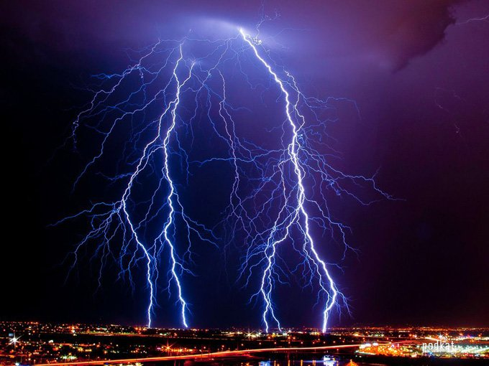
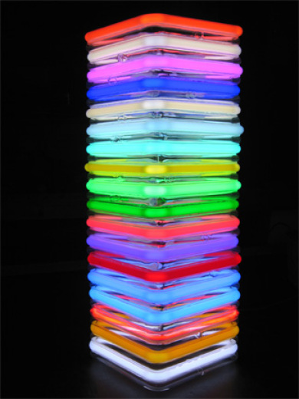

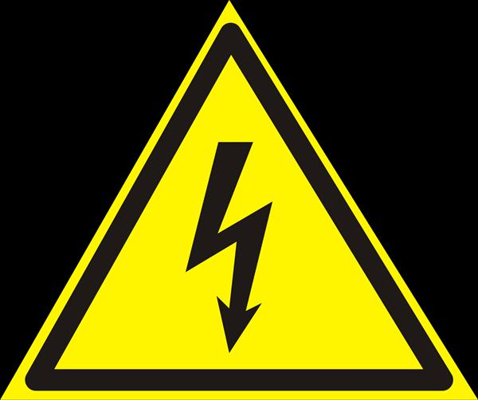
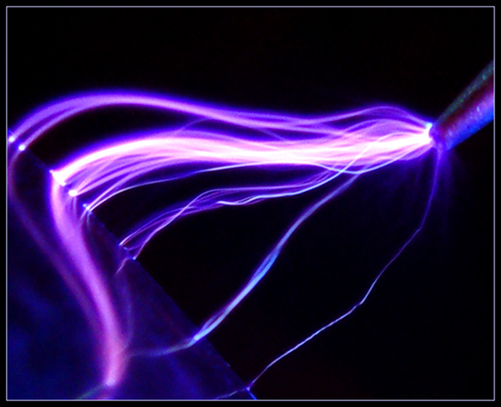
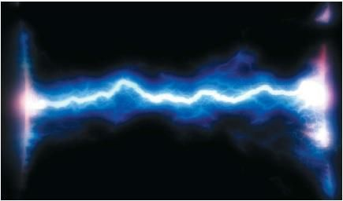
СТРУМ В ГАЗАХ
Виконала учениця 11-А класу
ОЗОШ №80
Мельниченко Тетяна

Slide 2
Провідність газів
За нормальних умов – діелектрик
Іонізація під дією іонізатора. Зворотній процес - рекомбінація.
Струм в газах – газовий розряд
При наявності іонізатора – несамостійний.
За відсутності – самостійний

Slide 3
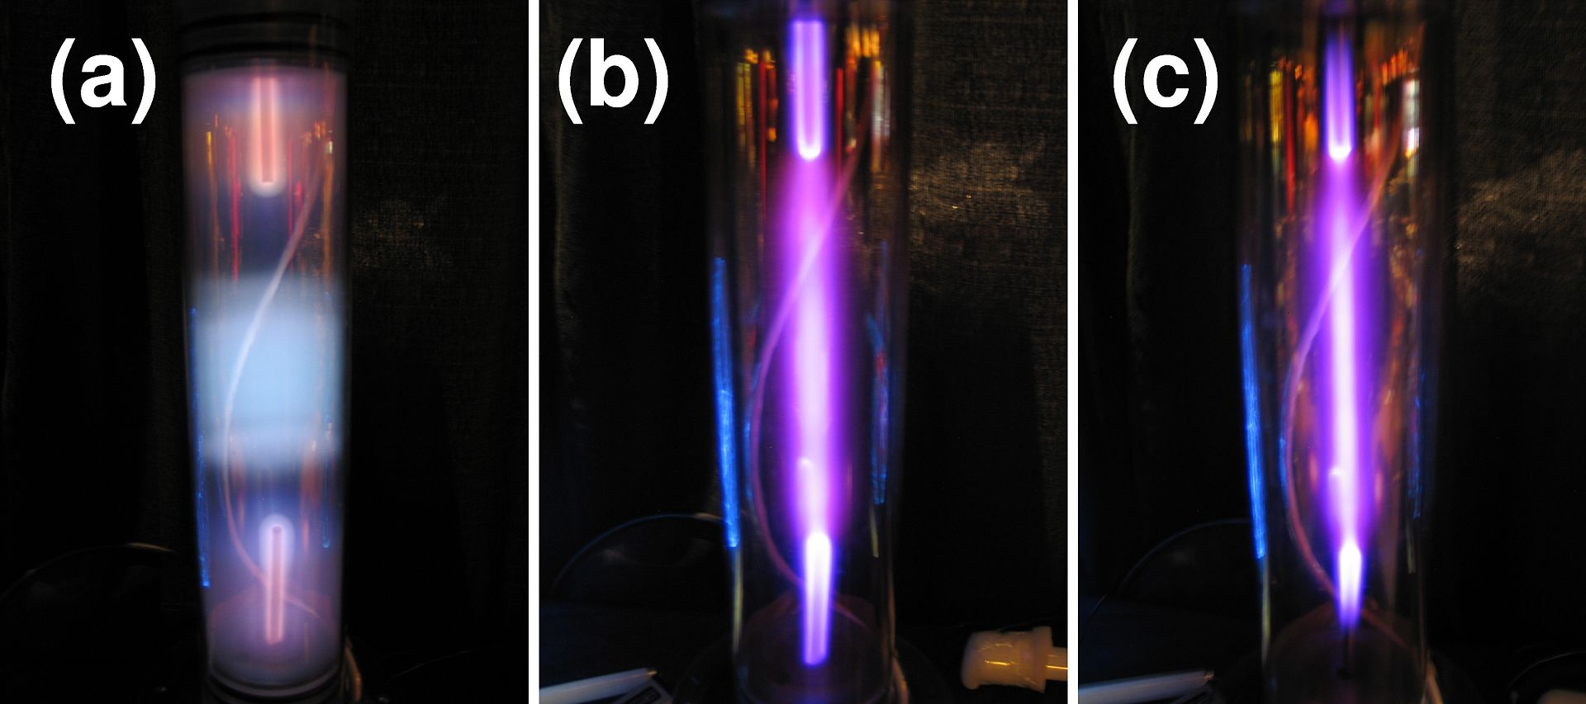
Газовий розряд
Газовий розряд — явище протікання
електричного струму в газах
Перехід від тліючого до дугового розряду в аргоні при збільшенні тиску

Slide 4
Щоб газ почав проводити електричний струм, потрібно створити в ньому вільні носії заряду, тобто заряджені частинки. Цей процес називається іонізацією газу. При цьому в газі відбувається розщеплення нейтральних атомів і молекул на іони і вільні електрони.

Slide 5
Іонізація газів
За звичайних умов (не занадто високі температури; тиски, близькі до атмосферного) гази складаються з нейтральних атомів і молекул і не містять вільних зарядів (електронів та іонів). Тому струм вони не проводять, іншими словами, є ізоляторами.
Наприклад, якщо в сухе атмосферне повітря помістити заряджений електрометр із доброю ізоляцією, то його заряд довго залишається незмінним.

Slide 6
Рекомбінація газів
У газах одночасно з процесом іонізації протікає конкурентний процес — рекомбінація. Він полягає в тому, що позитивні і негативні іони (або позитивні іони й електрони) при зіткненні з'єднуються між собою. При цьому утворюються нейтральні атоми або молекули. Процес рекомбінації відбувається тим інтенсивніше, чим більше іонів виникає в процесі іонізації. Якщо припинити дію іонізатора, то незабаром кількість іонів у газі зменшуватиметься і зрештою іони зникнуть практично повністю.

Slide 7
Типи самостійних газових розрядів
Тип самостійного газового розряду насамперед залежить від властивостей і стану газу, а також від прикладеної до них напруги.
Усього існує 4 типи самостійного розряду:
іскровий
дуговий
тліючий
коронний

Slide 8
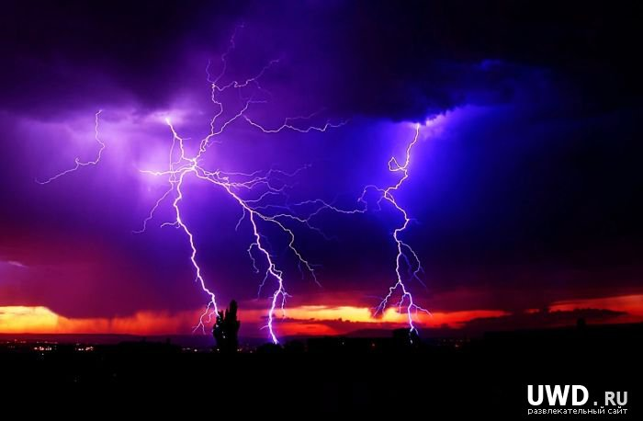
Іскровий розряд

Slide 9
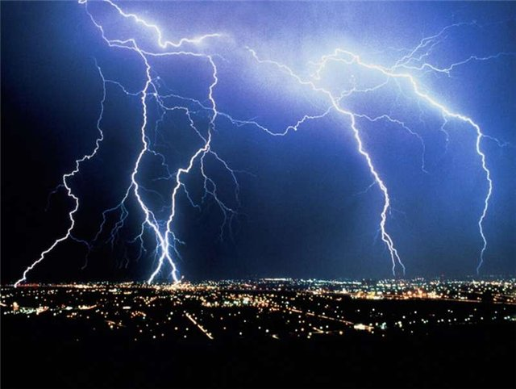

Іскровий розряд виникає, якщо через газовий проміжок за короткий час протікає обмежена кількість електрики. Цей процес відбувається при великих напругах електричного поля (≈3·10⁶ В/м) у газі, тиск якого близький до атмосферного.

Slide 10
Дуговий розряд

Slide 11
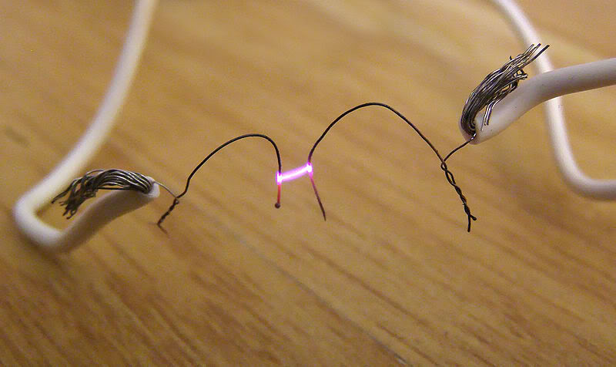
Дуговий розряд виникає між електродами, що контактують між собою, якщо їх почати повільно віддаляти один від одного, коли вони підключені до потужного джерела струму. Нагрітий світний газ ніби «провисає» між електродами, тому явище й одержало назву дугового розряду.

Slide 12

Тліючий розряд

Slide 13


Тліючий розряд спостерігається тільки при низьких тисках (десяті й соті частки мм рт. ст.). Для збудження тліючого розряду напруга між електродами повинна складати всього лише кілька сотень вольтів, а іноді й менше.
Тліючий розряд широко використовується в багатьох областях техніки, але найактивніше — у виготовленні світних трубок для реклам, ламп денного світла і при напилюванні металів.

Slide 14
Коронний розряд

Slide 15
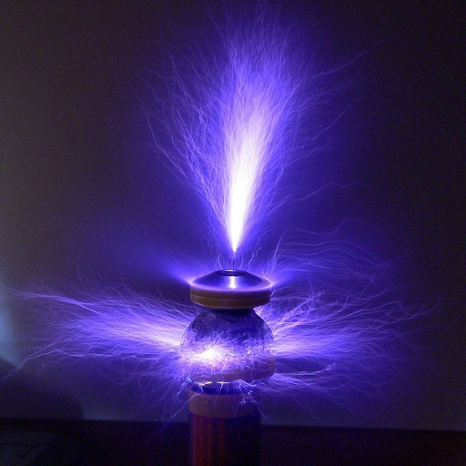

Поблизу провідника з великою кривизною поверхні (наприклад, вістря) спостерігається високовольтний електричний розряд. Тиск при цьому досить високий, а поле поблизу провідника — неоднорідне. Коли напруженість поля поблизу вістря сягає 30 кВ/см, то навколо нього виникає свічення у вигляді корони, що й дало назву розрядові — коронний.

